Slide 1


Programación II Desarrollo en Java
Clase N° 12
Colecciones Map.
Docente Carolina Archuby.

Slide 2
TEMAS A DESARROLLAR
Interfaz Map.
HashMap.
Hashtable.
LinkedHashMap.
TreeMap

Slide 3
INTERFAZ MAP
=> Representa una estructura de datos que ASOCIA CLAVES CON VALORES, Y NINGUNA CLAVE PUEDE REPETIRSE DENTRO DE UN MISMO MAPA.
=> La clave funciona como un identificador único (conviene que sea inmutable
-final-, de modo que no cambie en tiempo de ejecución), y no se admiten claves duplicadas. Y para cada clave sólo habrá un valor, aunque diferentes claves pueden asociarse con el mismo valor

Slide 4
INTERFAZ MAP
=> Aunque muchas veces se hable de los mapas como una colección, en realidad no lo son, ya que no heredan de la interfaz Collection (debido a su estructura única de manejo de datos basada en pares clave-valor, que es diferente de las colecciones que manejan listas o conjuntos de valores). Los mapas se definen en la interfaz Map.
=> Para iterar sobre un Map, se pueden obtener vistas de las claves, los valores o los pares clave-valor (entradas). Estas vistas son Sets para claves y entradas, y Collection para valores, lo que permite utilizar todas las operaciones de iteración proporcionadas por esas interfaces.

Slide 5
INTERFAZ MAP: Ventajas
=> Como los valores se insertan, recuperan o eliminan usando la clave correspondiente, las operaciones de acceso son muy rápidas dependiendo de la implementación del map.

Slide 6
Interfaz Map: Métodos.
● Object put (K key, V value): Inserta el par clave-valor en el mapa. Si la clave ya existe, el valor anterior se reemplaza por el valor especificado.
● Object get (Object key): Devuelve el valor asociado con la clave especificada, o null si el mapa no contiene la clave.
● Object get (Object value)
● Object remove (Object key): Elimina el par clave-valor asociado con la clave especificada y devuelve el valor al que la clave estaba previamente asociada.
● Object remove (Object value):

Slide 7
Interfaz Map: Métodos.
● boolean containsKey (Object key): Devuelve true si el mapa contiene la clave especificada.
● boolean containsValue (Object value): Devuelve true si el mapa mapea una o más claves a este valor.
● Set keySet (): Devuelve un Set de las claves contenidas en este mapa.
● values (): Devuelve una Collection de los valores contenidos en este mapa.
● entrySet (): Devuelve un Set de las entradas (pares clave-valor) contenidas en este mapa
● boolean isEmpty ()
● int size ()

Slide 8
Interfaz Map: Forma de recorrer.
Iterator it = hm.entrySet().iterator();
while(it.hasNext())
{
Map.Entry me = (Map.Entry) it.next();
System.out.println(me.getKey()+"-"+me.getValues());
}

Slide 9
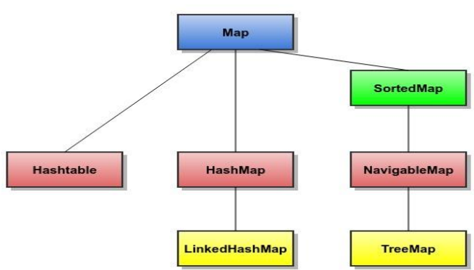
Interfaz Map: Clases

Slide 10
HASHMAP
=> LOS OBJETOS SE ALMACENAN UTILIZANDO UNA TABLA DE DISPERSIÓN (HASH), SIN ORDEN.
=> Hashing o dispersión: técnica de organización de archivos en la cual se almacenan registros en una dirección del archivo que es generada por una función que se aplica a la clave del mismo. Otorga alto rendimiento en operaciones básicas como inserción, eliminación y acceso
=> Sólo se admite una clave null.

Slide 11
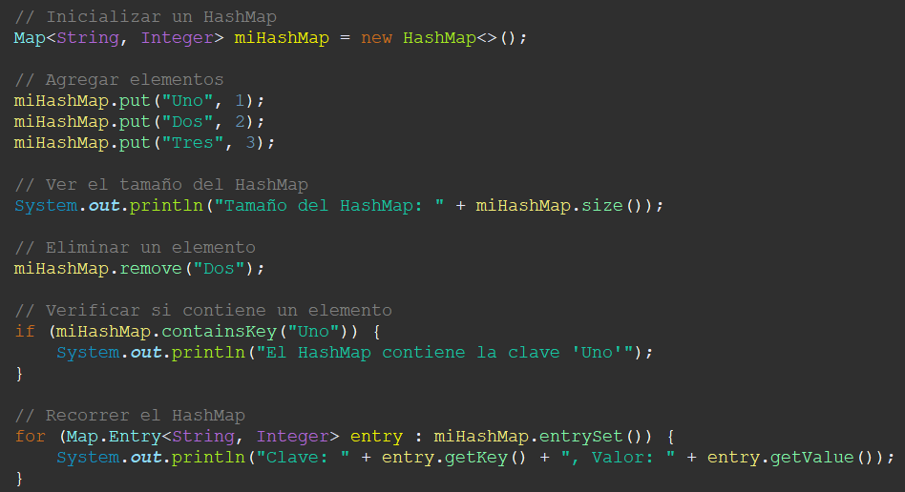
Operando con HashMap

Slide 12
HASHTABLE
=> Es SIMILAR A HashMap PERO SINCRONIZADO.
=> Y además no admite claves NULL.

Slide 13
LINKEDHASHMAP
=> Similar a HashMap pero con la diferencia que mantiene una LISTA DOBLEMENTE VINCULADA, además de la tabla Hash.
=> Al usar una lista doblemente vinculada, los elementos quedan agregados en orden de inserción.
=> Permite iteraciones predecibles y ordenadas sin sacrificar el rendimiento significativo de HashMap.

Slide 14
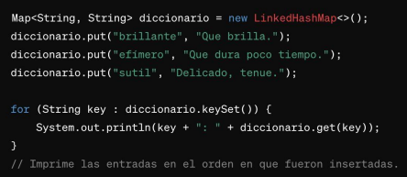
Ejemplo de LINKEDHASHMAP

Slide 15
TREEMAP
=> Utiliza un ÁRBOL BINARIO equilibrado para implementar el mapa.
=> Permite tener un mapa ORDENADO. La iteración será en orden ascendente según sus keys.
=> TreeMap ordenará todos los valores “en el orden natural” de las claves o mediante un comparador, de forma ascendente, si trabajamos con objetos tipo String, Integer, etc. Si usamos como key clases creadas por el programador, habrá que implementar en ellas la interfaz Comparable.
=> El coste de las operaciones básicas será logarítmico con el número de elementos del mapa O(log n).

Slide 16
TreeMap: Métodos.
=> Object ceilingKey()
=> Object firstkey()
=> Object lastKey()
=> Object lowerKey(object key)
=> Object higherKey(object key)

Slide 17
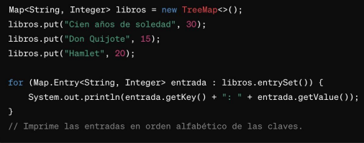
TreeMap. Ejemplo:

Slide 18
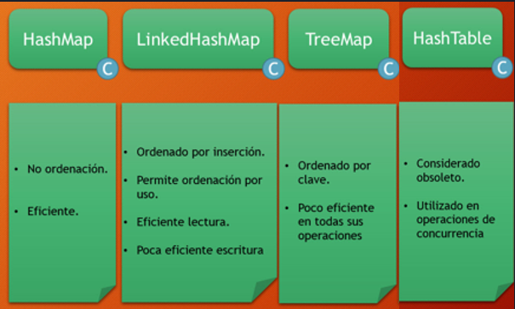
Resumen de clases que implementan Map:

Slide 19
HashMap vs. HashTable vs TreeMap
=> La principal diferencia entre uno y otro es la sincronización: HashTable es el único sincronizado, HashMap y TreeMap no. Por ello, para aplicaciones multihilos es preferible elegir Hashtable.
=> HashMap es mejor en cuanto a performance.
=> TreeMap es el único ordenado, HashMap y HashTable no lo son.
=> Hashtable no admite valores nulos en ninguna de sus partes, mientras que HashMap permite tener una clave null y un valor null.

Slide 20
Como resumen de todas las colecciones:
Diagrama de decisiones para el uso de colecciones:

Slide 21
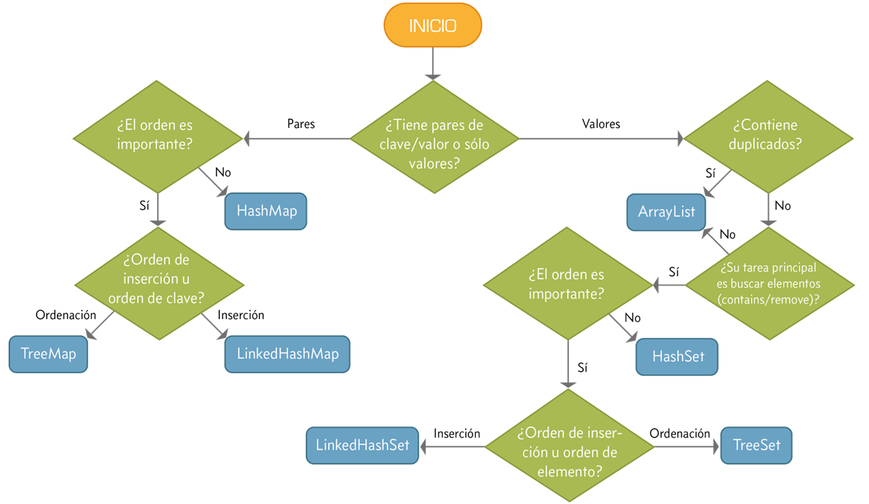

Slide 22
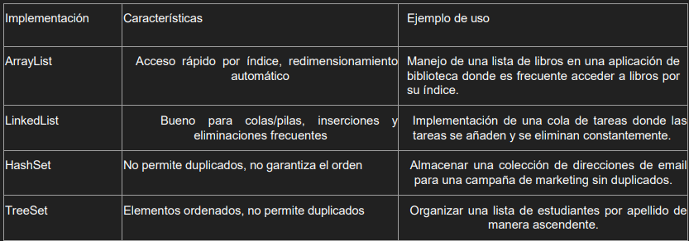
Resumen comparativo de las principales colecciones vistas:

